Slide 1
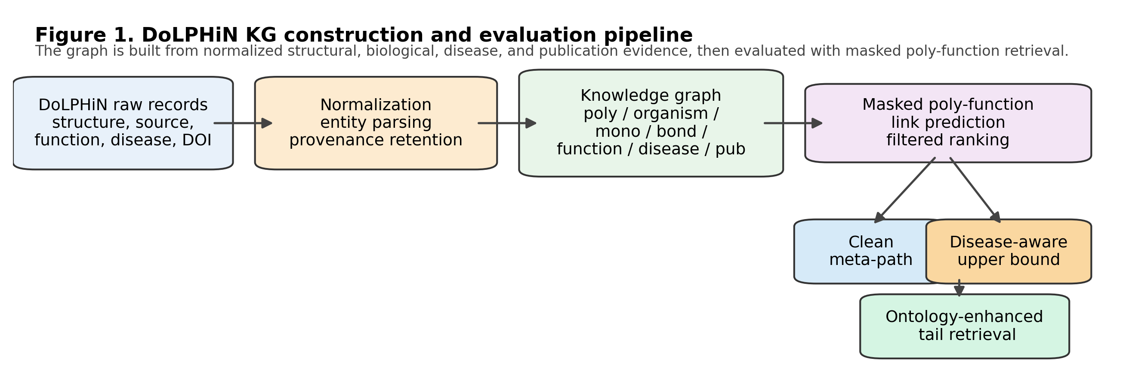
开场
把多糖研究整理成一张“地图”
DoLPHiN 多糖知识图谱：从零散资料到可解释检索
一句话概括
我们把天然多糖的来源、结构、功能和文献证据连成图，帮助研究者更快找到“可能有什么健康作用”。
今天只记住三点
资料变地图；检索比盲目深度学习更稳；本体知识能帮一部分长尾功能。
01

Slide 2
背景
多糖是什么？为什么值得整理？
很多天然产物的健康作用，都和复杂多糖有关
生活中的多糖
蘑菇多糖、海藻多糖、植物胶、多糖膳食纤维……它们常被研究免疫、抗氧化、代谢、凝血等作用。
难点
多糖不是一个小分子。它的来源、单糖组成、糖苷键、分支结构都会影响功能。
机会
如果把这些信息连起来，就可能更系统地发现“结构—功能”的线索。
02

Slide 3
问题
问题不只是“数据少”，而是“证据太散”
同一条功能线索，常常分散在不同字段和不同论文中
来源
来自哪种蘑菇、海藻或植物？
结构
由哪些单糖组成？有哪些糖苷键？
功能
免疫、抗氧化、抗凝、成骨……
文献
证据来自哪篇论文？能不能追溯？
目标：把分散证据连成一张可用的知识地图
03

Slide 4
方法
知识图谱：把表格变成“关系网络”
不是只存一行记录，而是存“谁和谁有关”
多糖 A
来自某种真菌
结构线索
葡萄糖、半乳糖、糖苷键
健康功能
免疫调节
节点：多糖、来源生物、单糖、糖苷键、功能、疾病、论文
边：来自哪里、含有什么、与什么功能相关、由哪篇论文支持
好处：每个预测都可以追溯到图上的证据链
04

Slide 5
数据
我们从 DoLPHiN 构建了一个多糖知识图谱
规模不大，但足够做可控评测
5,078
多糖节点
1,487
来源生物
23
单糖类型
323
糖苷键
66
功能标签
这张图的价值
它把“结构、来源、功能、疾病、文献”统一到一个可查询、可评测、可追溯的框架里。
05

Slide 6
评测
怎么判断这张图有没有用？
把已知功能暂时遮住，看模型能不能找回来
1. 遮住答案
把一条已知“多糖—功能”关系临时隐藏。
2. 让模型排序
在 66 个功能里，看哪个功能最像正确答案。
3. 看能否找回
如果正确功能排进前 3，就说明图谱证据有帮助。
06

Slide 7
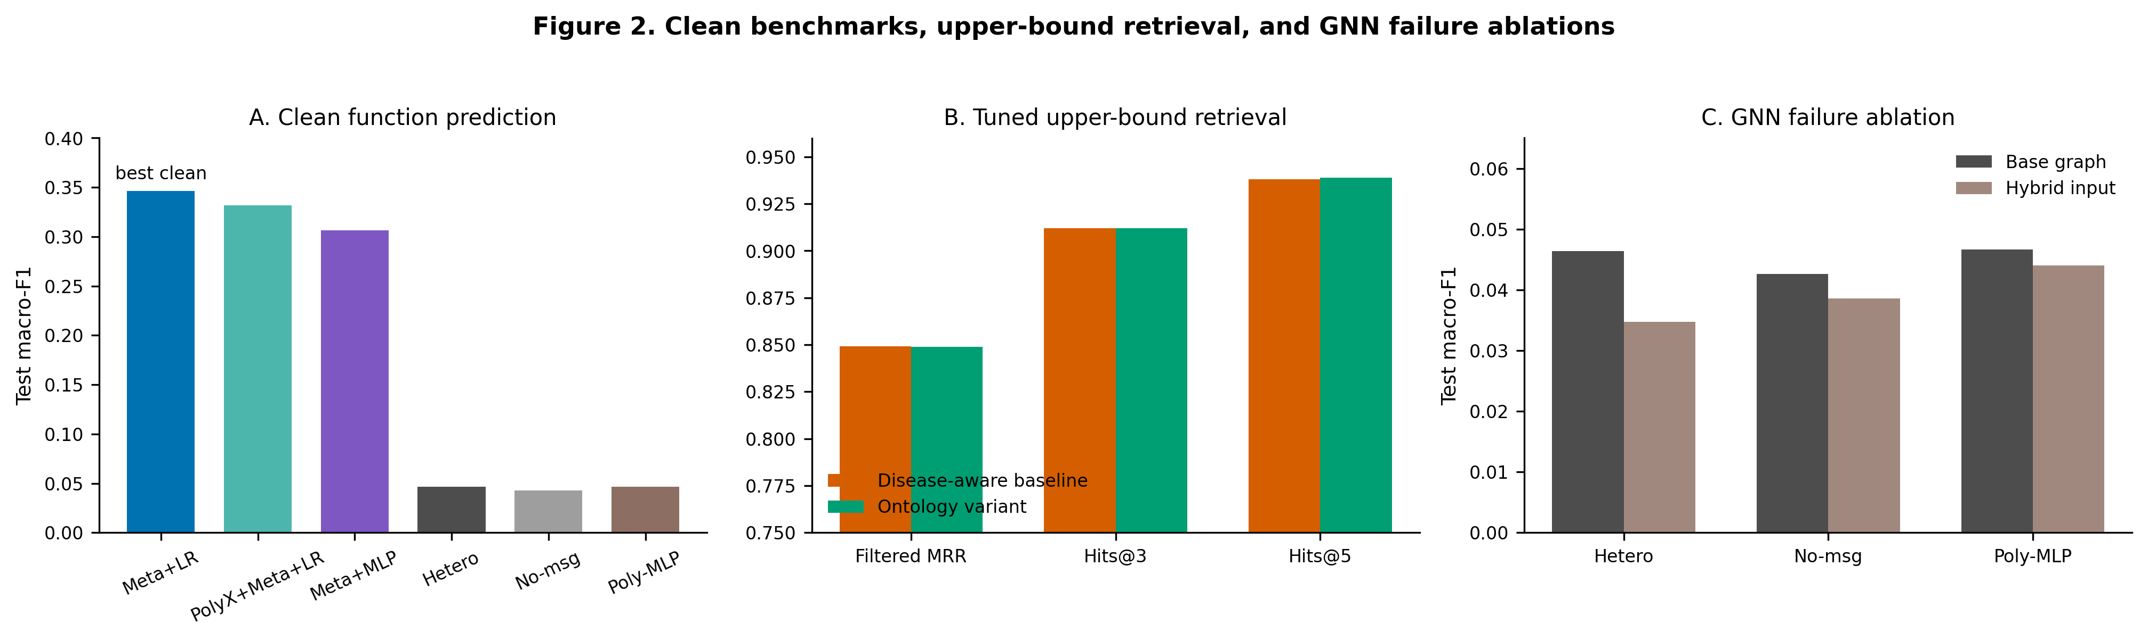
结果
第一个发现：简单、可解释的方法反而最稳
当前图谱上，显式关系特征比直接 GNN 消息传递更有效
最强 clean 基线
Meta-path + Logistic Regression macro-F1 = 0.3465
GNN 当前较弱
Hetero GNN 约 0.046 说明不是越复杂越好
解释
有用信息集中在局部证据块里，而不是深层传播。
07

Slide 8
结果
第二个发现：疾病信息很强，但只能当“上界”
它有帮助，但不能和 clean 结果混在一起解释
clean 设置
只看来源、组成、键、文献等结构证据。 更像是在问：图谱本身有没有功能信号？
disease-aware 设置
加入疾病关联。 效果更强，但疾病和功能高度相关。
解释边界
这不是作弊，但必须明确：它是辅助信息上界，不是 clean 主结论。
08

Slide 9
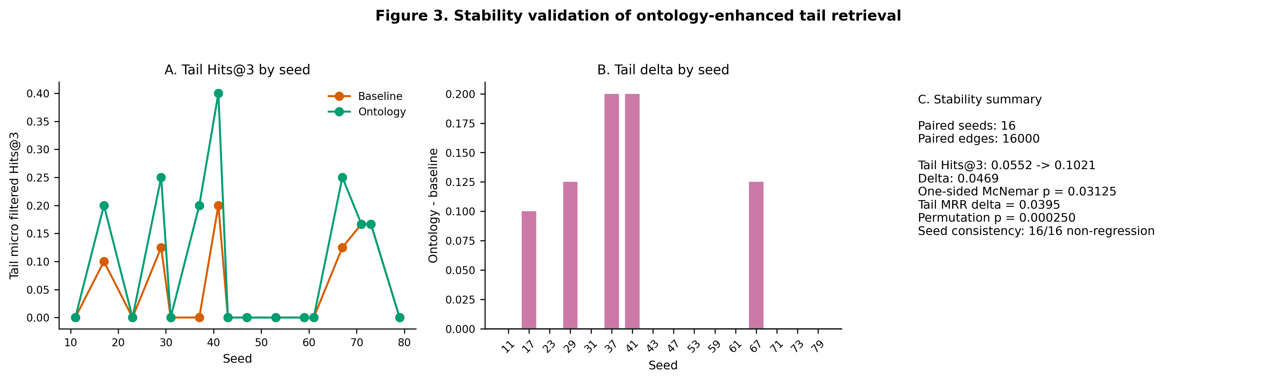
结果
第三个发现：本体知识能帮助“长尾功能”
不是全面提升，而是帮助少见标签跨过排名门槛
长尾问题
有些功能样本太少，模型很难学。
本体的作用
把“成骨”放到更宽的再生/组织保护语义路径中。
稳定性
16 个随机种子下，tail Hits@3 稳定提高。
09

Slide 10
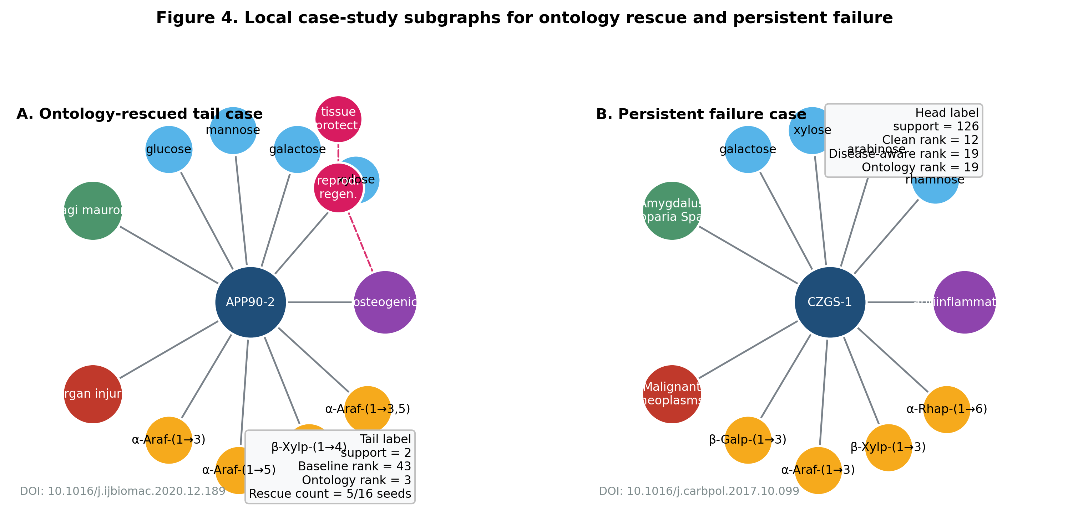
案例
一个具体例子：APP90-2 的成骨功能被救回来
本体不是全局加分，而是窄路径上的证据转移
原始排序
成骨功能排第 43
加入本体
提升到第 3
含义
不是所有样本都变好，但少见功能能被更合理地提示出来。
10

Slide 11
边界
也有失败：图谱还缺更细的结构语言
失败样本告诉我们下一步该补什么
CZGS-1 失败案例
即使有来源、组成、键、疾病和 DOI，antiinflammatory 仍没有排进前列。
可能缺什么？
更细的结构基序 更准确的本体层级 更丰富的文献证据类型
这很重要
负结果不是失败，而是告诉我们图谱下一版要补哪里。
11

Slide 12
贡献
这项工作真正贡献了什么？
不是一个万能模型，而是一套可复用的图谱与评测框架
把 DoLPHiN 数据转成可查询、可追溯的多糖知识图谱
建立 masked poly-function retrieval 的评测任务
发现当前最强 clean 信号来自可解释关系特征
证明本体知识对部分长尾功能有稳定补益
明确指出当前 GNN 和图谱表示的短板
12

Slide 13
应用
谁会用到这张图？
从数据库浏览到功能假设生成
数据库使用者
快速查看某个多糖的来源、结构、功能和文献。
实验研究者
优先筛选值得验证的功能假设。
算法研究者
测试图谱检索、长尾学习、本体注入方法。
13

Slide 14
总结
总结：我们把多糖证据从“资料堆”变成“路线图”
下一步是补更细结构、更强本体、更完整公开资源
已经完成
DoLPHiN → KG clean benchmark ontology tail analysis
主要结论
可解释检索很强 GNN 当前不占优 本体帮助长尾
下一步
公开图谱与代码 补 motif-level 结构 做更多生物验证
14

Slide 15
Q&A
谢谢，欢迎交流
问题、建议和合作都很欢迎
核心 takeaway
多糖研究需要的不只是更多模型，也需要更好的证据地图。
联系信息
作者 / 单位 / 邮箱：提交前替换
15

Slide 16
备份
备份：如果有人问“为什么不用更复杂的 GNN？”
我们的回答：不是不用，而是当前图谱表示还不支持它发挥优势
GNN 和 no-message ablation 表现接近
说明消息传递没有提供额外有效信息
可能原因：非多糖节点特征太弱、结构 motif 表达不足
未来方向：先增强图谱表示，再谈更强 GNN
16

Slide 17
备份
备份：clean 与 disease-aware 有什么区别？
这是审稿人最可能问的问题之一
clean：不用 disease 信息，检验结构/来源/文献证据本身
disease-aware：允许疾病语义，作为辅助信息上界
两者不能混报，否则会高估结构—功能推断能力
我们已修复 clean poly_x 中的 disease-degree 泄漏
17

Slide 18
备份
备份：下一版图谱最应该补什么？
让模型看到更接近生物机制的证据
更细的糖链 motif / branching 表达
更标准的功能本体和疾病本体映射
文献证据类型：实验条件、剂量、模型体系
更严格的 source-level / publication-level split
18

